Slide 1
项目进展及论文阅读汇告
知识图谱（Knowledge Graph）
赵小涵
2020.4.17
Notes:
一个

Slide 2
^{汇报组成}
项目进展
知识图谱论文阅读
未来工作

Slide 3
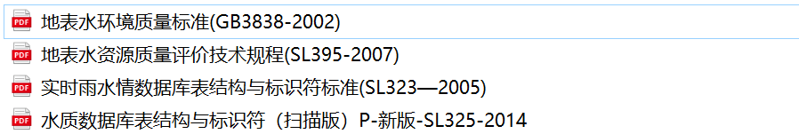
项目进展
水文相关知识的补充
知识图谱构建技术的学习
1、语义网络、语义网相关知识学习
2、阅读知识图谱的两篇综述文献，初步理解了知识库的构建过程，以及方法。

Slide 4
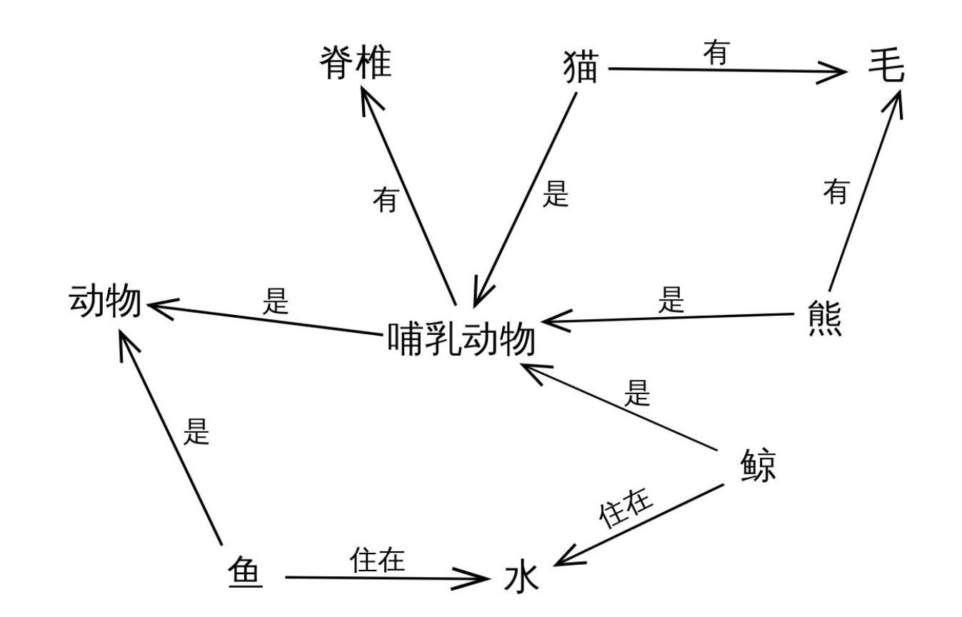
语义网络和语义网
语义网络：是一种图式的知识表达方式，它通过节点和边的相互连结来表示知识，节点一般表示的是概念（类），实体（对象、实例），而边表示的是节点间关系。
实体1—关系—实体2
鱼 —住在—水
鱼 — 是 —动物
猫 — 有 —毛
......

Slide 5
语义网络和语义网
语义网络的缺点：
1、节点和边的值都没有标准，完全由用户自己定义
2、多源数据融合困难，因为没有统一的标准
3、无法区分概念结点和对象结点
4、无法对节点和边的标签进行定义
RDF(资源描述框架)：提供了一个统一的标准，来描述实体/资源 缺点1、2
RDFS（RDF模式）：是一个轻量级的模式语言，其预定义的词汇可以帮助我们自定义类和属性
缺点3、4
OWL（万维网本体语言）：作为RDFS扩展，添加了额外的预定义词汇，增强了自动推理的能力

Slide 6
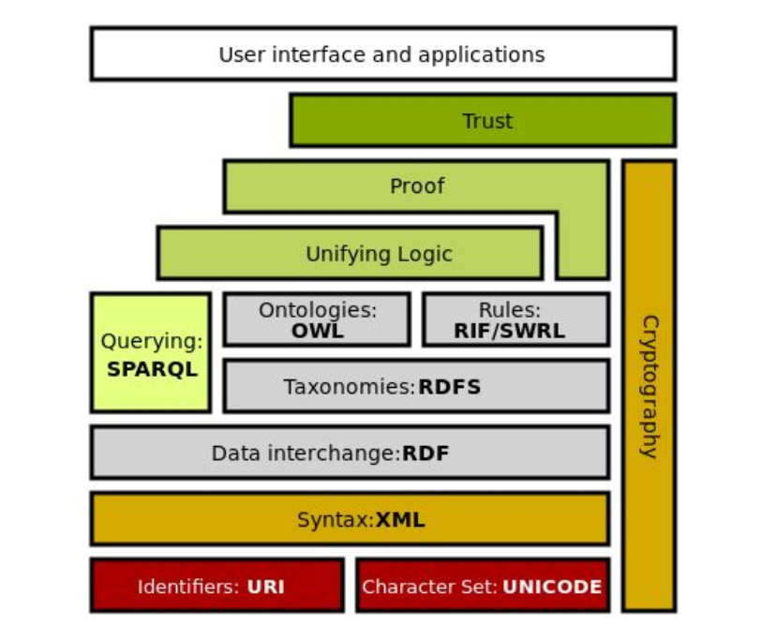
语义网络和语义网

Slide 7
知识图谱论文阅读
文献
[1] 刘峤.知识图谱构建技术综述
[2] 徐增林.知识图谱技术综述

Slide 8
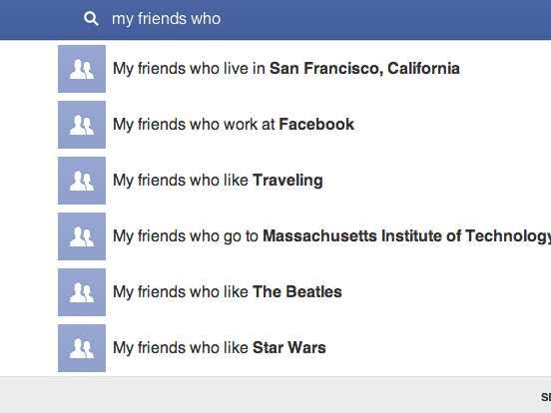
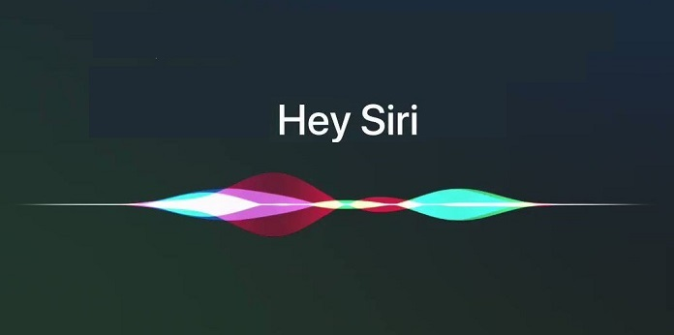
知识图谱论文阅读
知识图谱概念是由谷歌公司于2012年5月正式提出，根据谷歌公司的描述，将其视为下一代搜索引擎的技术支撑。
深度问答
社交网络
一些垂直领域应用

Slide 9
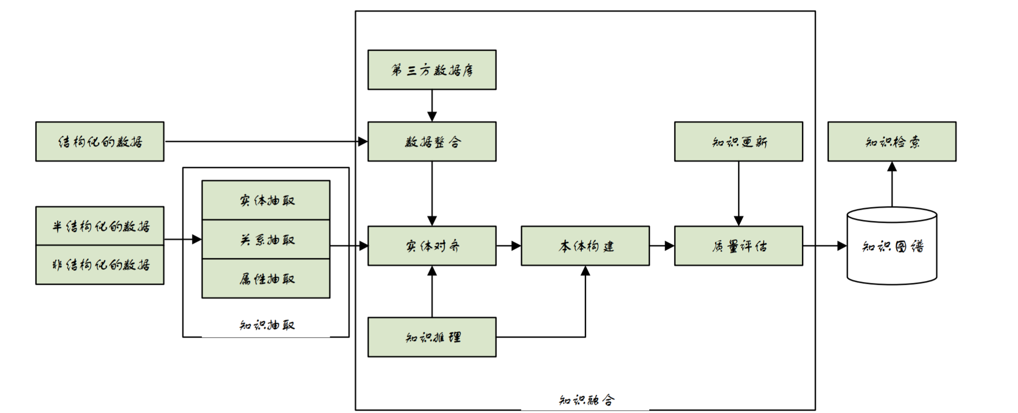

知识图谱论文阅读
小明是一个南京人，他喜欢吃板鸭。
小明 年龄 24
曹操 isFatherof 曹植
实体—— 关系 ——实体
实体——属性名——属性值
小明 出生日期 1997
曹植 isSonof 曹操
知识图谱技术的体系架构

Slide 10
知识图谱的论文阅读
知识图谱构建的两种方式：
自顶向下
自底向上
适用
先构建本体模式，后形成数据层
领域型知识库
先提取实体加入知识库，后生成模式层
通用型知识库

Slide 11
知识图谱的论文阅读
知识图谱技术思维导图

Slide 12
未来工作
1、选取每个步骤的经典算法进行学习，掌握具体的处理过程
2、学习如何使用领域知识人工构建一个本体库
3、掌握数据从数据库到RDF数据的方法/工具（比如基于RDB2RDF标准的工具）

Slide 13
THANKS
演示完毕
感谢观看

